Slide 1
Formatando trabalhos no Writer
Prof. André aparecido da silva
Disponível em: http://www.oxnar.com.br

Slide 2
Itens necessários
Capa
Contracapa
Sumário
Introdução
Desenvolvimento
Conclusão
Referencias
Apêndices (se houver)
Anexos (se houver)

Slide 3
NESTE TRABALHO FAREMOS ASSIM
Capa
Contracapa
Sumário
Introdução
Desenvolvimento
Conclusão
Referencias
Apêndices (se houver)
Anexos (se houver)
SEGUIR MODELO DE FORMATAÇÃO
VOCÊ ESCREVE + / - 1 PÁGINA
VAMOS PESQUISASR
VOCÊ ESCREVE + / - 1 PÁGINA
SEGUIR MODELO DE FORMATAÇÃO
OPCIONAL, GERALMENTE NÃO É NECESSÁRIO

Slide 4
Itens necessários
Margens:
* Esquerda / Superior: 3,0 cm.
* Direita / Inferior: 2,0 cm.
Papel A4
Fonte
* Tipo: Arial ou Times new Roman.
* Tamanho: → 10 para referencias; citações e outros itens não textuais;
→ 12 para o texto;
→ 14 ou 16 para os títulos;

Slide 5
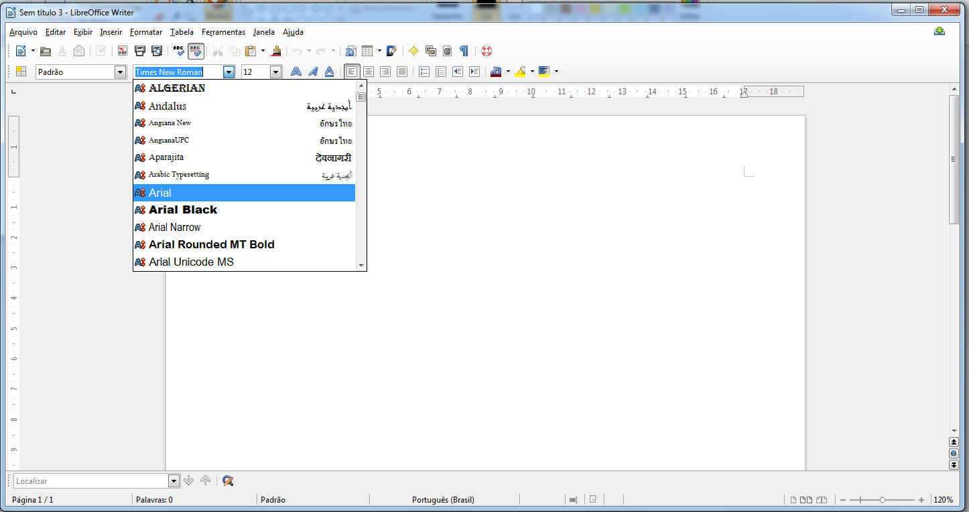
Como alterar o tipo da fonte:
Selecione o texto e depois clique na caixa de opções para letras

Slide 6
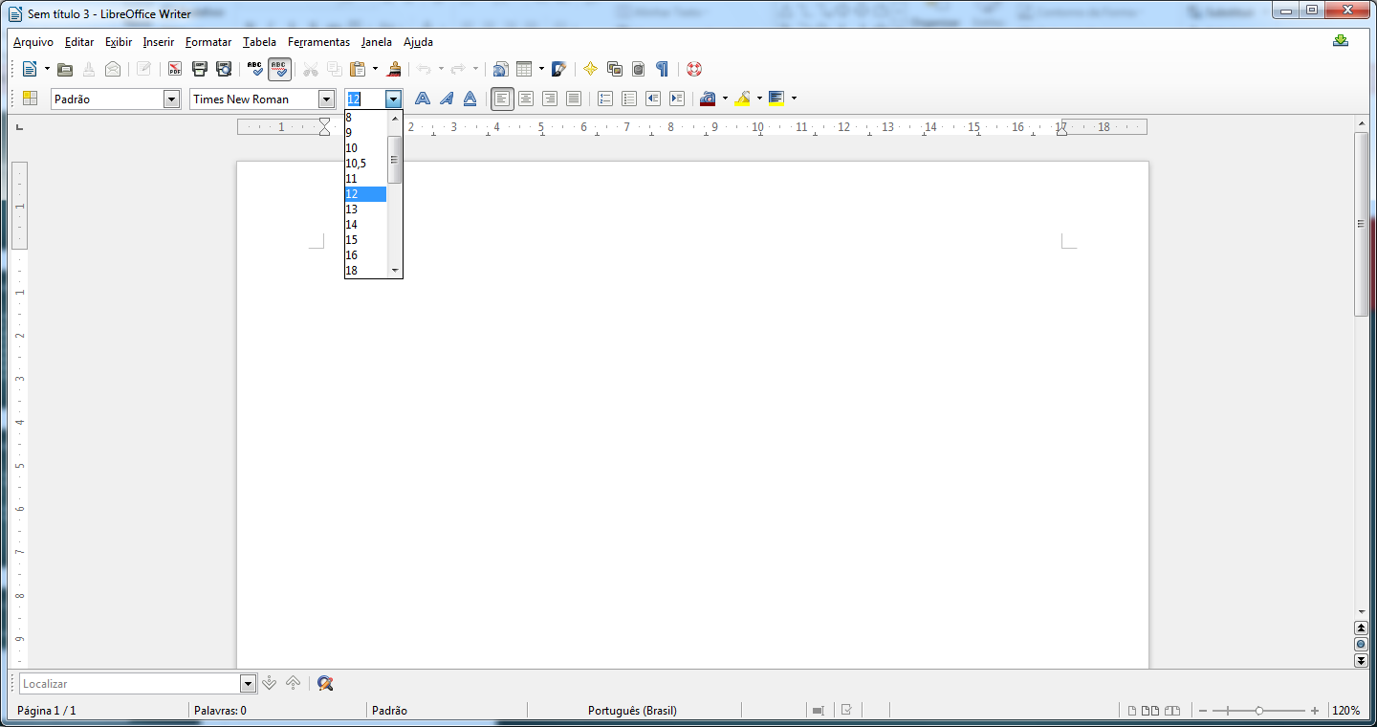
Como alterar o tamanho da fonte:
Da mesma forma selecione o texto desejado e depois clique na caixa de opções para tamanhos de letras

Slide 7
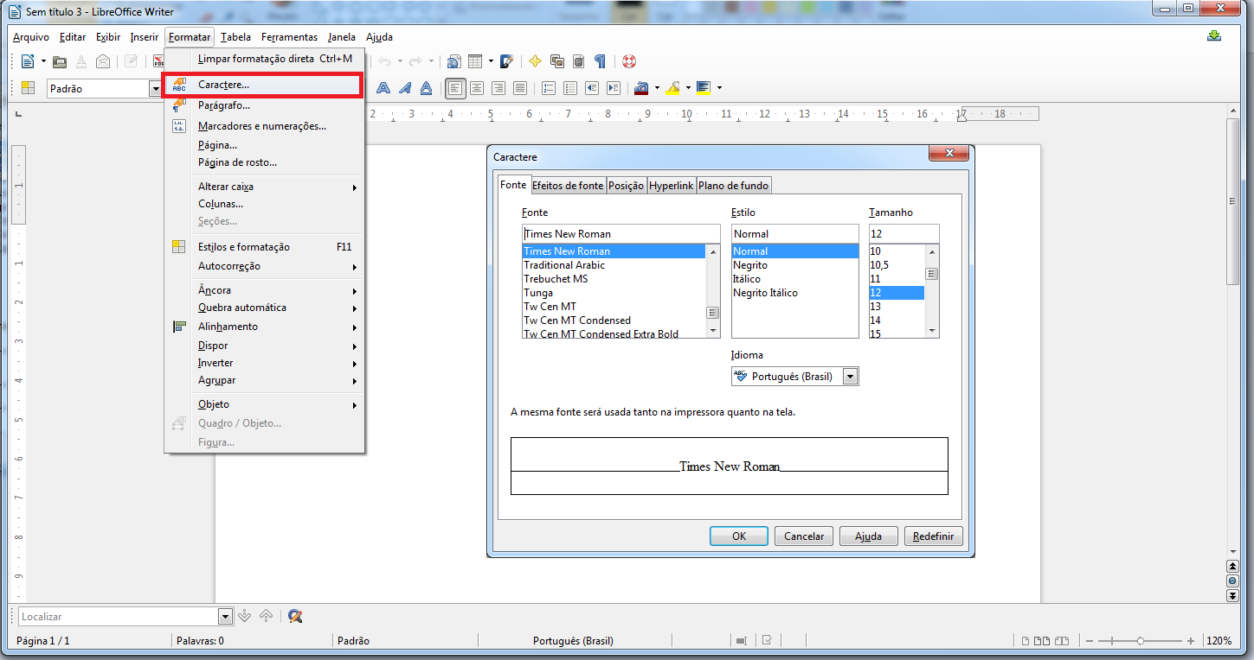
Estas mesmas opções estão disponíveis no menu formatar na opção caractere

Slide 8
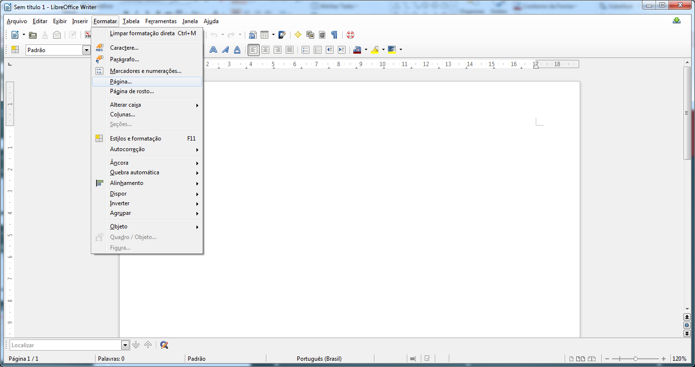
Como formatar as margens da página
CLIQUE NO MENU FORMATAR NA OPÇÃO PÁGINA

Slide 9
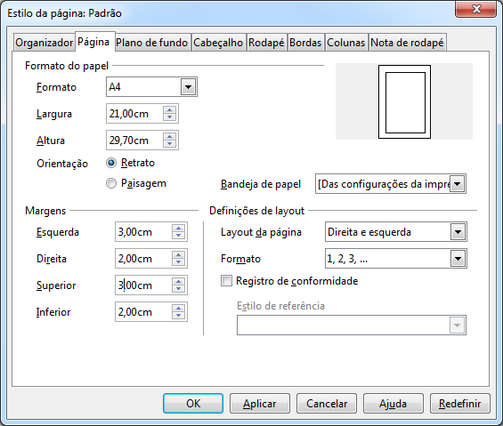
Na tela abaixo selecione a opção desejada

Slide 10
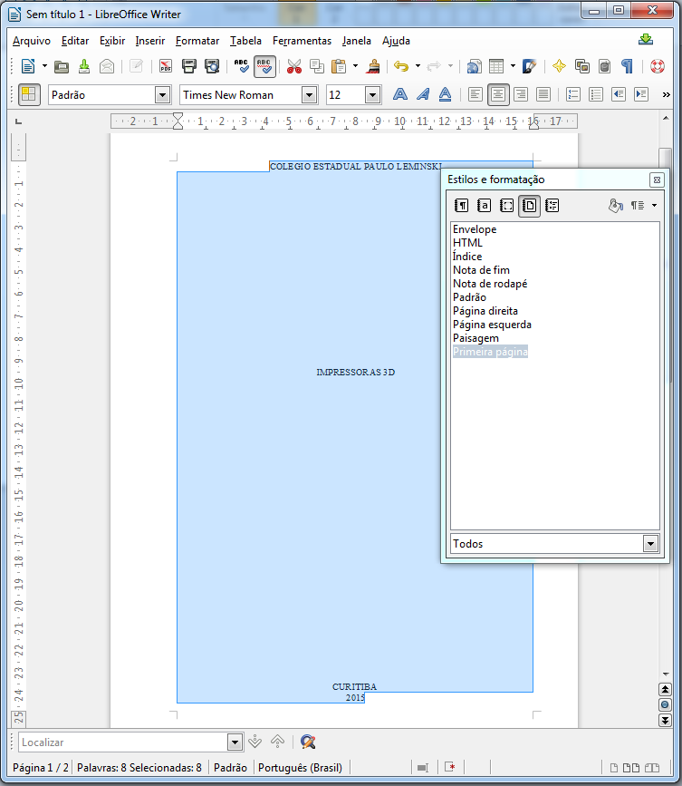
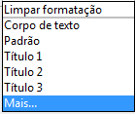
Capa do trabalho
Selecione o texto da capa depois clique na caixa de estilos, posteriormente clique em mais, depois escolhas as configurações de páginas.

Slide 11

A CAPA DEVE TER FICADO ASSIM

Slide 12
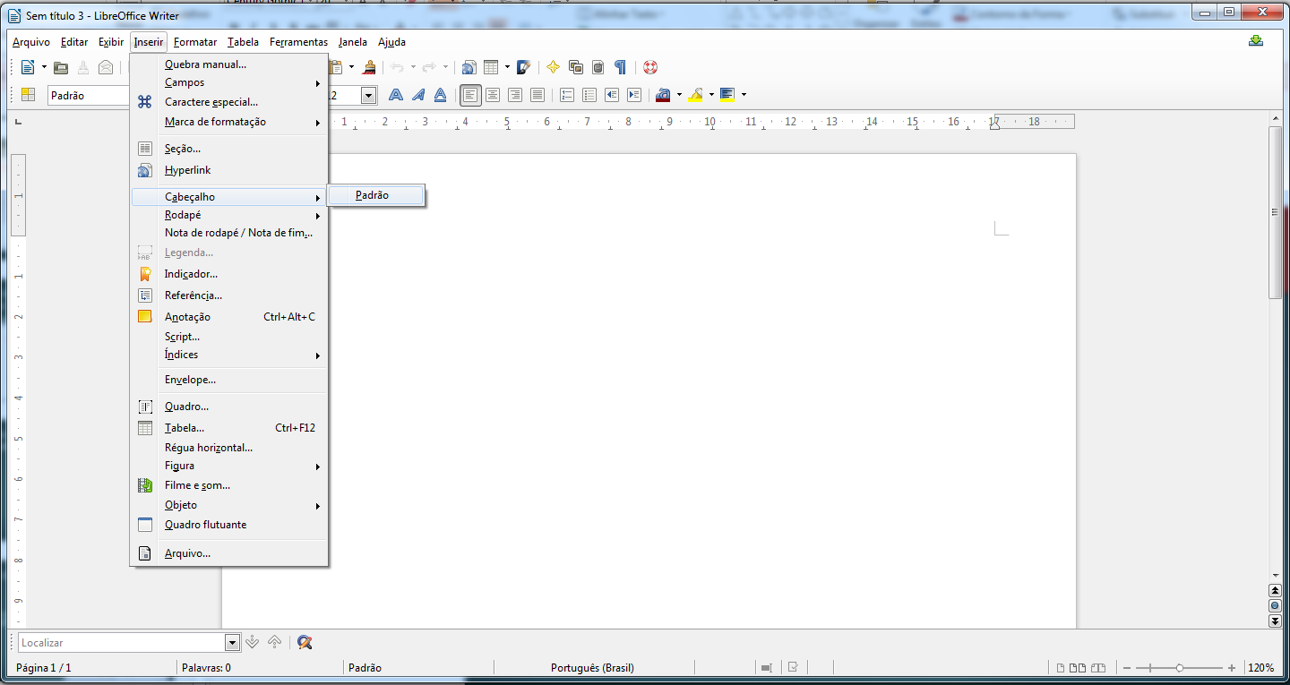
Numeração nas páginas
Clique na guia inserir, depois clique na opção cabeção e marque a caixa padrão

Slide 13
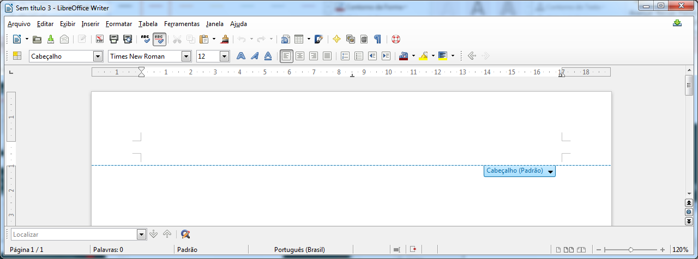
Aqui você devera inserir os campos do cabeçalho

Slide 14
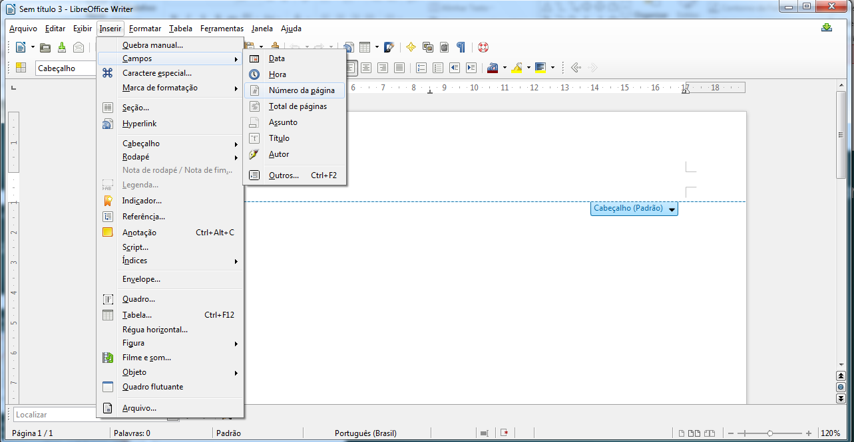
Clique no menu Inserir e posteriormente em Campos

Slide 15
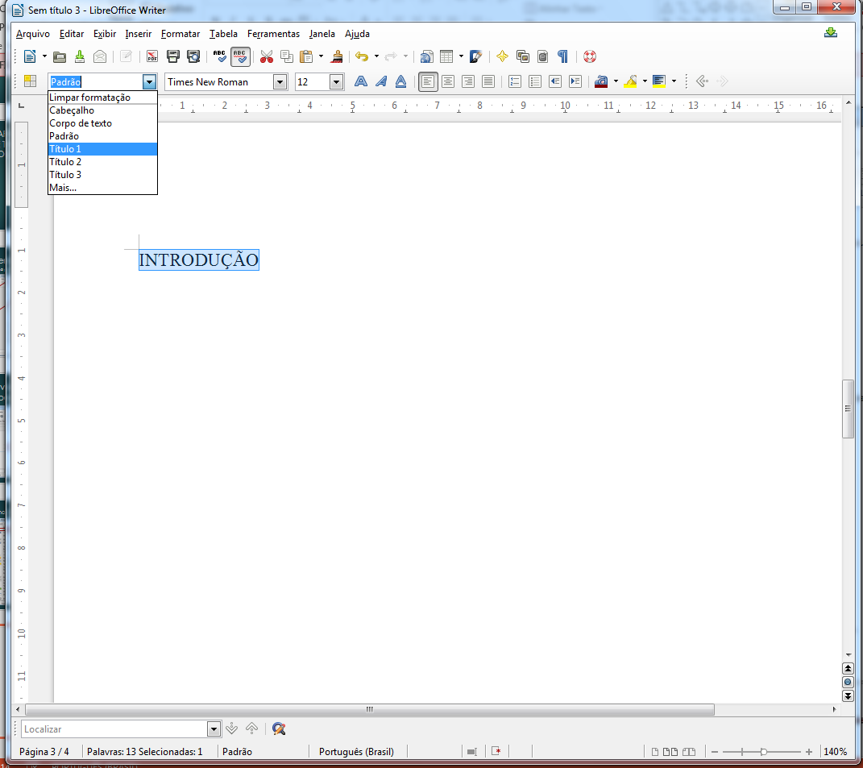
Definindo os títulos que aparecerão no sumário.
Selecione o texto que será titulo, depois clique na caixa de estilos e posteriormente em titulo 1, titulo2....

Slide 16
Da mesma forma será feito com todos os títulos do seu trabalho

Slide 17
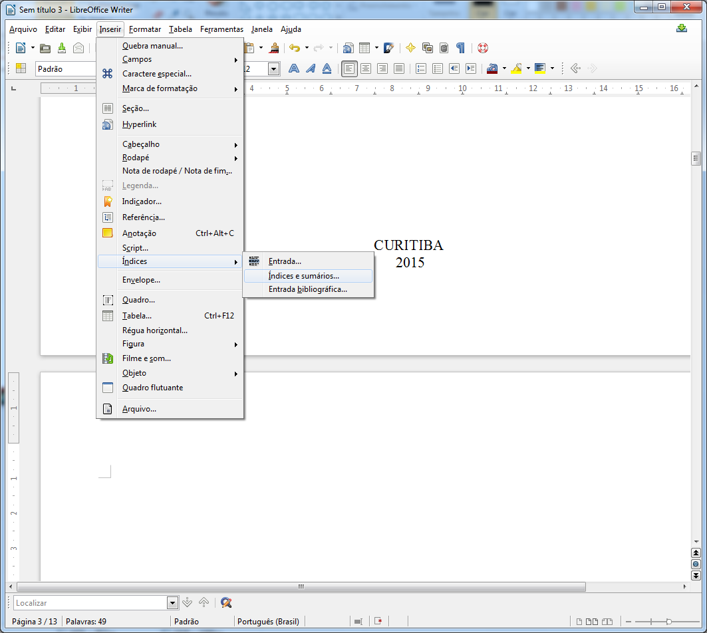
Clique em inserir → Indíces → Indíces e sumários

Slide 18
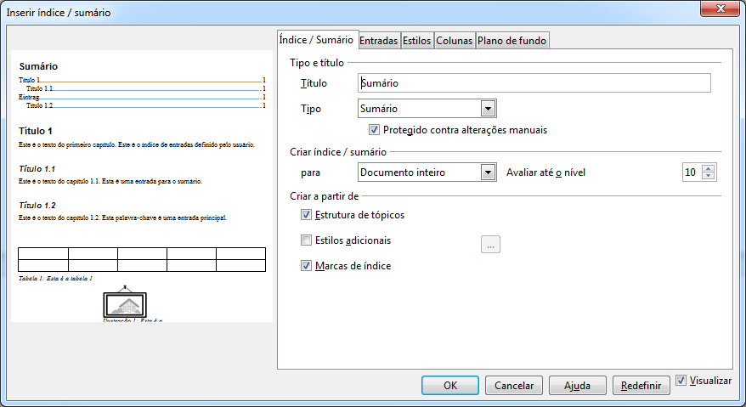
Agora escolha o tipo do sumário

Slide 19
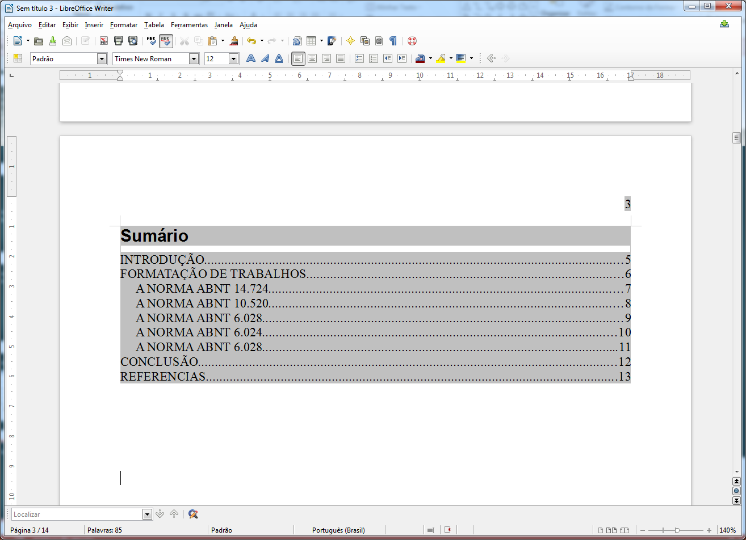
Nosso sumário ficou assim...

